Slide 1
L’expression de la concession
Suite

Slide 2
La concession au subjonctif
(suite et fin)

Slide 3
Quoi que
À ne pas confondre avec quoique (en un seul mot). Quoi que est un pronom relatif complément du verbe, quoique est une conjonction.
Quoi que est souvent employé avec les verbes (au subjonctif) faire, dire, penser.
Quoi que je dise, quoi que je fasse, il me critique toujours.
Quoi que disent les papiers venant de la banque, je n'ai jamais utilisé leurs services.
Où que
À Paris, où qu’on aille, il y a toujours un café.
Qui que
Qui que vous soyez, vous devez respecter nos normes de conduite.
Quel que soit + sujet : quel (adjectif) et soit (verbe) s’accordent avec le sujet
Quels que soient vos problèmes, vous les résoudrez !
Cette entreprise se profile comme un partenaire fiable quelles que soient les conditions du marché

Slide 4
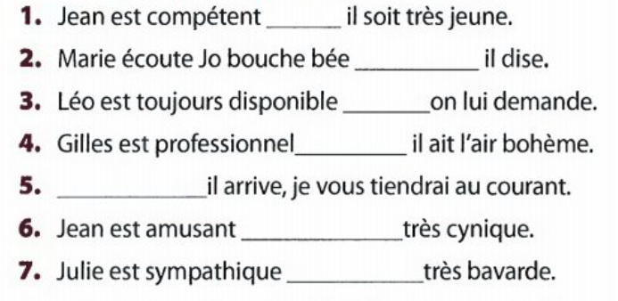
Complétez les phrases suivantes avec qui que, quoi que, où que
quoi qu’
qui que
Quoi que
où que
qui que
qui que
où que
quoi que
Complétez ces phrases avec quoique ou quoi que
quoique
quoique

Slide 5
Employer la conjonction qui convient : QUI QUE - QUOI QUE - QUEL QUE
1. ………...... vous soyez, il est interdit d'entrer.
2. Il n'est jamais content, ...... on lui dise.
3. ……………… soit la situation, Jean y fera face.
4. Retenez-moi une place à l'Opéra, ......................... soit le programme.
5. ……………. vous en pensiez, la conjoncture me paraît favorable à nos projets.
Corrigé
1. Qui que vous soyez, il est interdit d'entrer.
2. Il n'est jamais content, quoi qu’ on lui dise.
3. Quelle que soit la situation, Jean y fera face.
6. Retenez-moi une place à l'Opéra, quel que soit le programme.
8. Quoi que vous en pensiez, la conjoncture me paraît favorable à nos projets.

Slide 6
Lisez. Soulignez les expressions de concession suivies du subjonctif.
Le travail des femmes
En France, à travail égal, les femmes gagnent entre 10 % et 20 % de moins que les hommes, bien que la Constitution de 1946 reconnaisse à la femme, « dans tous les domaines, des droits égaux à ceux de l'homme ». Quoique leur compétence soit reconnue de tous, les femmes sont sous-représentées aux postes supérieurs et de direction (moins d'un tiers de femmes). De nombreuses lois ont été votées au cours des quinze dernières années, sans que cet écart des salaires se réduise. En outre, quel que soit le pays d'Europe où ont été menées les enquêtes de l'Institut national d'études démographiques, on constate que les femmes continuent d'assurer près de 80 % des tâches domestiques, ce qui se traduit par le choix forcé d'un travail à temps partiel, un revenu moindre et donc une retraite moindre.
Le travail des femmes
En France, à travail égal, les femmes gagnent entre 10 % et 20 % de moins que les hommes, bien que la Constitution de 1946 reconnaisse à la femme, « dans tous les domaines, des droits égaux à ceux de l'homme ». Quoique leur compétence soit reconnue de tous, les femmes sont sous-représentées aux postes supérieurs et de direction (moins d'un tiers de femmes). De nombreuses lois ont été votées au cours des quinze dernières années, sans que cet écart des salaires se réduise. En outre, quel que soit le pays d'Europe où ont été menées les enquêtes de l'Institut national d'études démographiques, on constate que les femmes continuent d'assurer près de 80 % des tâches domestiques, ce qui se traduit par le choix forcé d'un travail à temps partiel, un revenu moindre et donc une retraite moindre.

Slide 7
Au conditionnel
Quand même / quand bien même
Quand (bien) même, locution conjonctive, exprime à la fois la concession et l’hypothèse. Elle signifie : « même si ». La subordonnée et la principale sont au conditionnel.
Quand bien même on m’offrirait un travail à l’étranger, je ne pourrais pas partir pour des raisons familiales.
Quand bien même ils auraient insisté, je n’aurais jamais signé le contrat.

Slide 8
Exercice
Complétez avec même si ou quand bien même :
1. (supplier) Je ne l'accompagnerais pas,
Je ne l'accompagnerais pas, même s'il me suppliait
Je ne l’accompagnerais pas, quand bien même il me supplierait.
2. (regretter) Je ne lui pardonnerais pas
Même s’il regrettait, je ne lui pardonnerais pas.
Je ne lui pardonnerais pas, quand bien même il regretterait.
3. (insister) Je ne leur aurais pas ouvert
Je ne leur aurais pas ouvert, même s’ils avaient insisté.
Je ne leur aurais pas ouvert, quand bien même ils auraient insisté.
4. (menacer) Je les aurais dénoncés
Je les aurais dénoncés, même s’ils m’avaient menacés.
Je les aurais dénoncés, quand bien même ils m’auraient menacés.
5. (neiger) Je serais parti(e) à la campagne
Je serais partie à la campagne, même s’il avait neigé.
Je serais partie à la campagne, quand bien même il aurait neigé.

Slide 9
À l’infinitif
Quand le sujet de la principale et de la subordonnée est le même, on est parfois obligé d’utiliser l’infinitif :
Elle est partie sans que personne ne s’en aperçoive
Elle est partie sans qu’elle avertisse personne -> Elle est partie sans avertir personne.
Mots exprimant la concession qui introduisent un infinitif :
Au lieu de
Dites-nous ce qui ne va pas au lieu de rabaisser notre travail.
Loin de
Les déséquilibres entre les régions riches et pauvres, loin de se combler, s'accentuent dangereusement.
Quitte à
Leurs profits accumulés devraient servir à maintenir les salaires, quitte à répartir le travail entre tous.
Avoir beau
On a beau avoir le meilleur produit, s'il ne se vend pas, malheureusement, des entreprises ferment.

Slide 10
Exercice
Reformulez ces phrases en employant l’expression avoir beau :
Exemple : On affirme qu'hommes et femmes sont égaux, cependant bien des inégalités subsistent. → On a beau affirmer qu'hommes et femmes sont égaux, bien des inégalités subsistent.
1. Les partis politiques se fixent des quotas de participation des femmes aux postes de responsabilités, mais les pourcentages ne sont jamais atteints.
- Les partis politiques ont beau se fixer des quotas de participation des femmes aux postes de responsabilités, les pourcentages ne sont jamais atteints.
2. Les femmes sont en minorité dans les partis politiques, elles y jouent néanmoins un rôle très actif.
- Les femmes ont beau être en minorité dans les partis politiques, elles y jouent un rôle très actif.
3. Dans les petites villes, au sein des conseils municipaux, les femmes sont souvent cantonnées aux affaires sociales. Pourtant, elles réussissent très bien dans d'autres domaines.
- Dans les petites villes, au sein des conseils municipaux, les femmes ont beau être souvent cantonnées aux affaires sociales, elles réussissent très bien dans d'autres domaines.
4. Dans la vie professionnelle, la situation a évolué ; toutefois, une discrimination plus subtile mais très réelle se maintient.
- Dans la vie professionnelle, la situation a beau avoir évolué, une discrimination plus subtile mais très réelle se maintient.
5. La promotion professionnelle des femmes est moins rapide alors que les filles et les garçons ont les mêmes diplômes. On a beau dire, il y a encore des progrès à faire !
- Les filles et les garçons ont beau avoir les mêmes diplômes, la promotion professionnelle des femmes est moins rapide . On a beau dire, il y a encore des progrès à faire !

Slide 11
Au gérondif/participe présent
Bien que, quoique
Si le sujet de la principale et de la subordonnée de concession est le même, bien que et quoique peuvent être suivis d’un participe présent
Les chantiers navals sont un secteur important, quoique connaissant des pertes.
Ces pays, bien qu'ayant connu une forte croissance, connaissent encore une pauvreté et un chômage élevés.
Tout en + gérondif (sujet identique pour les deux propositions)
J’ai approuvé ce processus, tout en sachant que son efficacité n’est pas garantie.
Tout en comprenant les raisons de ton choix, je ne les approuve pas totalement.

Slide 12
Exercices
Reformulez la concession en employant tout en + gérondif
Exemple : Ce vêtement vous donnera toute satisfaction. Quoique très léger, il est extrêmement chaud.
→ Ce vêtement vous donnera toute satisfaction. Tout en étant très léger, il est extrêmement chaud. / Il est extrêmement chaud, tout en étant très léger.
Cet hôtel offre un agréable confort, bien qu'il reste à un prix très raisonnable.
- Cet hôtel offre un agréable confort, tout en restant à un prix très raisonnable.
2. Certains photographes, quoiqu'ils reconnaissent les nombreux avantages des appareils numériques,
préfèrent la qualité d'image des appareils argentiques.
- Certains photographes, tout en reconnaissant les nombreux avantages des appareils numériques, préfèrent la qualité d'image des appareils argentiques.
3. Le nouveau PDG de l'entreprise, bien qu'ouvert à la concertation, finit toujours par imposer son point de vue.
- Le nouveau PDG de l'entreprise, tout en étant ouvert à la concertation, finit toujours par imposer son point de vue.
4. Attention aux « pourriels »! Il faut s'équiper d'un bon logiciel antispam même si on sait qu'une telle
protection ne peut être considérée comme entièrement efficace.
- Attention aux « pourriels »! Il faut s'équiper d'un bon logiciel antispam tout en sachant qu'une telle protection ne peut être considérée comme entièrement efficace.

Slide 13
Mots de liaison, connecteurs logiques exprimant la concession, la restriction ou l’opposition
Conjonctions de coordination :
- mais, or
Adverbes de relation logique :
cependant, pourtant, toutefois
en revanche (par contre), au contraire
même, quand même, tout de même,
seulement, par ailleurs, en fait
Expressions :
Il n’en demeure (reste) pas moins que, il n’empêche que, toujours est-il que

Slide 14
Il n'en demeure pas moins que, il n'empêche que, toujours est-il que. Transformez, au choix.
1. La culpabilité de l'accusé semble certaine, mais il a le droit d'être défendu.
La culpabilité de l'accusé semble certaine. Il n'en demeure pas moins qu'il a le droit d'être défendu.
2. Nos résultats de cette année sont assez mauvais, mais ils sont meilleurs que ceux de l'année dernière.
Nos résultats de cette année sont assez mauvais. Il n’empêche qu’ils sont meilleurs que ceux de l'année dernière.
3. Le gouvernement a fait des concessions, mais l'âge de la retraite sera reculé.
Le gouvernement a fait des concessions, toujours est-il que l'âge de la retraite sera reculé.
4. L'inflation a été contenue, mais le niveau de vie a baissé.
L'inflation a été contenue, il n’en reste pas moins que le niveau de vie a baissé.

Slide 15
Le complément de concession
Préposition + nom ou pronom

Slide 16
Malgré -> concession
En dépit de -> concession
Les dettes augmentent en dépit de mesures d'économie draconiennes.
Contrairement à -> opposition
Au lieu de -> opposition
Sauf, hormis (langue soutenue), à part, mis à part, excepté -> restriction
Mis à part et excepté, placés devant le nom sont invariables. Placés après, ils s’accordent.
J’aime tout dans l’hiver, excepté la neige.
Mis à part les pâtisseries, ce régime n’interdit aucun aliment.
J’aime tout dans l’hiver, la neige exceptée.
Les pâtisseries mises à part, ce régime n’interdit aucun aliment.

Slide 17
Exercice
Complétez les phrases suivantes à l'aide de : bien que, malgré, avoir beau, cependant, même si, en dépit de, quand bien même, quand même, quoi que.
Exemple: En dépit de leurs compétences en gestion, ils n'ont pas su rétablir la situation financière de leur exploitation.
a. …………….. je ne suis pas d'un naturel très aimable, j'aime aller à la rencontre des nouveaux habitants de mon village.
b. ................ elle fasse, elle n'arrivera jamais à faire pousser des légumes sur son petit lopin de terre.
c. .............. il nous ait vendu sa ferme l'année dernière, il revient toutes les semaines se promener sur l'exploitation.
d. II ..................... nous prévenir des difficultés, nous n'en avons fait qu'à notre tête.
e. ………..…… les intempéries de ces derniers jours, nous avons pu rentrer notre production de blé.
f. Je sais que c'est important pour l'avenir de notre village mais j'éprouve …………………… des difficultés à acceuillir les néo-ruraux convenablement.
g. Ils avaient tout préparé pour leur installation dans le Périgord. ………………… ils n'avaient pas pensé que leur dernier tomberait gravement malade.
h. ................................ on me prouverait que la campagne est le meilleur endroit pour élever ses enfants, je ne quitterais jamais ma ville natale.
Même si
Quoi qu’
Bien qu’
a eu beau
Malgré
quand même
Cependant
Quand bien même

Slide 18
Cochez la ou les phrases ayant le même sens :
X
X
X
X
X

Slide 19
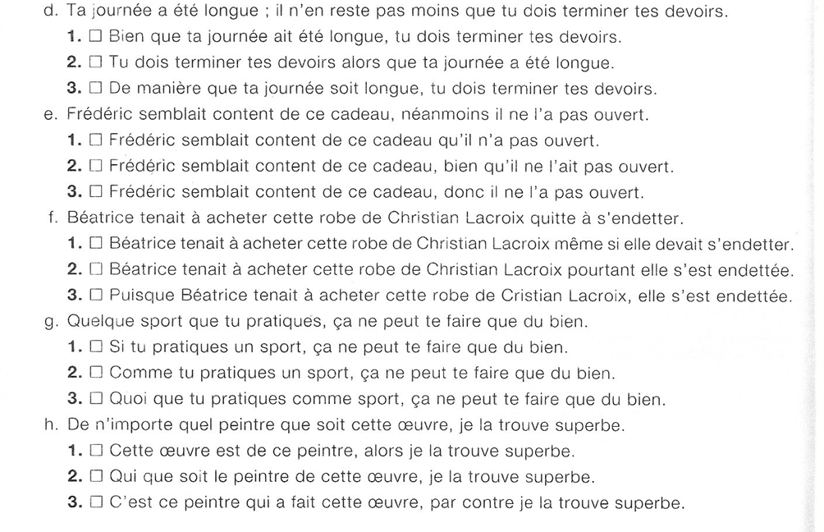
X
X
X
X
X

